Slide 1
Grupper och planer period 2
29 maj-29 juni
Skiljebo sk p16 gul

Slide 2
Grupper Skiljebo P16 – Gul – 2023
Skiljebo P16 lag gul | Grupp 1 Mån kl 17-18 plan 16 Ons kl 18-19 plan 12 | Grupp 6 Mån kl 17-18 plan 16 Ons kl 18-19 plan 12 | Grupp 3 Mån kl 17-18 plan 17 Ons kl 18-19 plan 13 | Grupp 2 Mån kl 17-18 plan 17 Ons kl 18-19 plan 13 | Grupp 5 Mån kl 17-18 plan 18 Ons kl 18-19 plan 14 | Grupp 4 Mån kl 17-18 plan 18 Ons kl 18-19 plan 14
Ledare | Jonas Hellgren, Janne Koivuperä | Gustav Bergström, Andreas Linden | Peter Sporrstedt | Andreas Åblad | Linn Brakkstad | Johan Klintemo, Abboud Alashour
 | Carl Hellgren | Alf Reuterwall | Adrian Grefweberg | Theo Linderqvist | Anton Abrahamsson | Frank Sjöberg Esinoza
 | Anton Geörg | Alvin Hellblom Jonasson | Herman Johansson | Malte Bägen | Samuel Brakstad | Johan Alashour
 | August Carlsson | Axel Regnström | Max Wennerberg | Liam Karlsson | Miran Dogru | Leo Mansour Anderstig
 | Victor Ciccozzi | Evert Ågren | August Stendahl | Fred Knutsson | Vidar Larsson | Leo Colmet
 | Alfred Fager | Filip Bergström Roth | Åke Sporrstedt | Atle Åblad | Elton Forslin | Svante Klintemo
 | Oliver Eriksson | Filip Granli | Vilgot Carlsson | Pelle Glassing | Theodor Enholm | Frank Aminson
 | Folke Carlsson | Nils Linden | Adam Tran | Love Malmgren |  | Novin Kronold
 |  | 29 maj till 29 juni

Slide 3
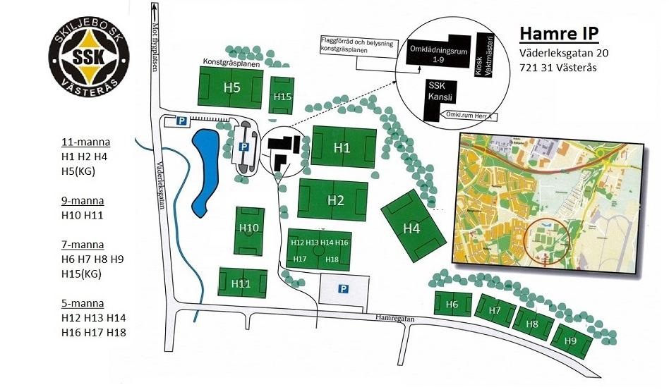
Karta över planer Hamre ip

